Slide 1
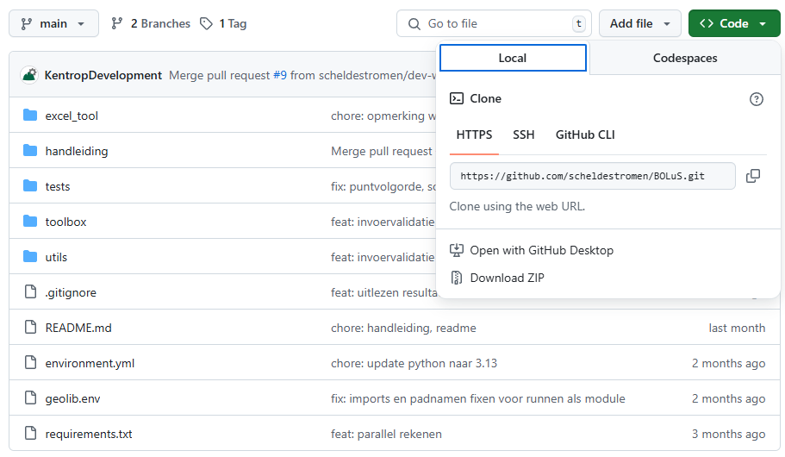

Slide 2
Binnenwaarts
Buitenwaarts
Richting: buitenwaarts
Breedte
BIK
h_{buiten}
h_{binnen}
NAP

Slide 3
Richting: Binnenwaarts
Offset grid
horizontaal
Offset grid
verticaal
Positie grid
Offset tangentlijnen
verticaal
Positie tangentlijnen
Bishop Brute Force

Slide 4
Richting zone B
Buitenwaarts
Richting zone A
Breedte zone B
h_{buiten}
Breedte zone A
Positie
zone B
Positie zone A
zones

Slide 5
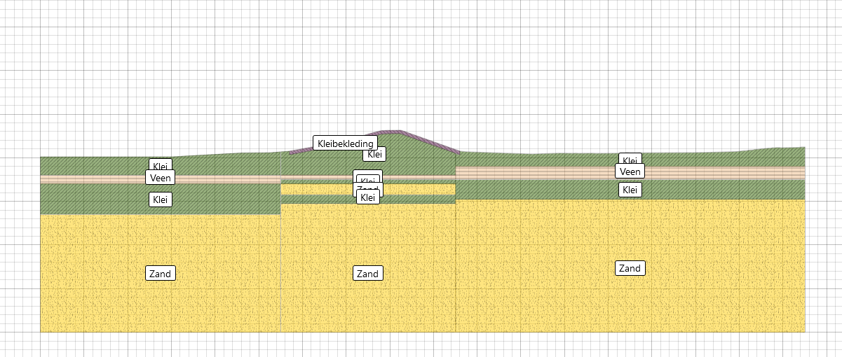
L-coördinaat start 2
L-coördinaat start 3
Bodemprofiel 1
Bodemprofiel 2
Bodemprofiel 3

Slide 6
“Minimale offset tot punt”
“Minimale offset vanaf punt”

Slide 7
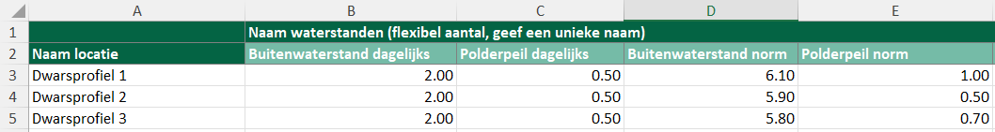
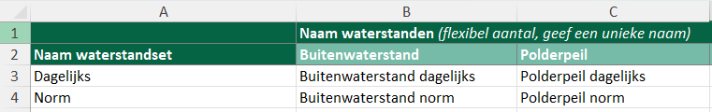

Slide 8
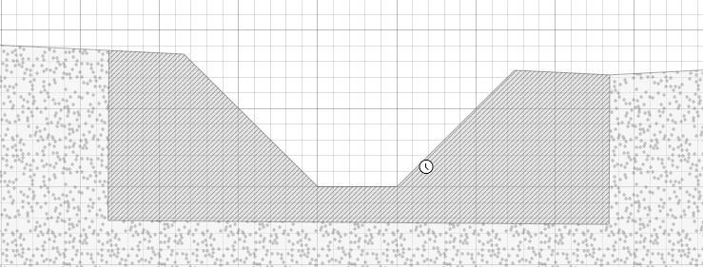

Slide 9
Binnenwaarts
Zoekrichting snijpunt buitenwaarts
Buitenwaarts
Zoekrichting snijpunt binnenwaarts
Open water zone binnenwaarts
Open water zone buitenwaarts

Slide 10
Geen toepassing van minimale offset met maaiveld

Slide 11
“Minimale offset tot punt”
Sprong bij snijpunt met dwarsprofiel
“Minimale offset vanaf punt”

Slide 12
Indringingslengte
Ref. freatisch
Ref. PL3
Ref. PL4
Indringingslengte
Ref. PL2
Watervoerende laag

Slide 13
Stage 1: Dagelijks
PL2
Freatisch
Freatisch
Cohesief pakket
Ref. PL2
PL2
Watervoerende laag

Slide 14
Stage 2: Norm
Freatisch
PL2
Indringingslengte
Ref. freatisch
Ref. PL3
Ref. PL4
Cohesief pakket
Indringingslengte
Ref. PL2
Watervoerende laag

Slide 15
Stage 1: Dagelijks
PL2
Norm PL4
Norm PL3
Freatisch
Freatisch
Norm Ref. PL3
Norm Ref. PL4
Cohesief pakket
Ref. PL2
PL2
Watervoerende laag

Slide 16
Stage 2: Norm
Freatisch
PL2
PL4
PL3
Indringingslengte
Ref. freatisch
Ref. PL3
Ref. PL4
Cohesief pakket
Indringingslengte
Ref. PL2
Watervoerende laag

Slide 17
Indringingslengte
Ref. freatisch
Ref. PL3
Ref. PL4
Indringingslengte
Ref. PL2

Slide 18
Ref. indr. TZL boven
Indringingslengte positief
Ref. TZL
Watervoerende tussenlaag
Indringingslengte negatief
Ref. TZL
Ref. indr. TZL onder
Watervoerende laag

Slide 19
Ref. indr. TZL boven
Indringingslengte positief
Ref. TZL
Ref. TZL
Watervoerende tussenlaag
Ref. TZL
Indringingslengte negatief
Ref. TZL
Ref. indr. TZL onder
Watervoerende laag

Slide 20



Kruin binnentalud
1
2
3
4
5
6
7

Slide 21
‘Watervoerende tussenlaag’
Ref. PL3 (TZL boven)
Ref. PL3 (TZL onder)
PL3
Ref. PL2 (WVP boven)
‘Watervoerende laag’
PL2
Ref. PL2 (WVP onder)

Slide 22
Snijdende referentielijnen

Slide 23
Zone A - Scenario 1
Ref. PL1
Ref. PL2
Correctie Ref. PL1
Watervoerende laag

Slide 24
Zone A - Scenario 2
Ref. PL4
MV
Indringing
Ref. PL2
Watervoerende laag

Slide 25
Zone A - Scenario 3
Ref. PL4
Indringing
Ref. PL1
Ref. PL2
Correctie Ref. PL1 en Ref. PL4
Watervoerende laag

Slide 26
Zone A - Scenario 4 – indringingslijnen snijden elkaar
Indringing
Ref. PL1
Ref. PL4
Indringing
Ref. PL3
Ref. PL2
Correctie Ref. PL3 en Ref. PL4
Watervoerende laag

Slide 27
Zone A - Scenario 4 – indringingslijnen snijden elkaar en Ref PL1 en Ref PL2 ook
Indringing
Ref. PL1
Ref. PL4
Indringing
Ref. PL3
Ref. PL2
Correctie Ref. PL3 en Ref. PL4
Correctie Ref. PL1
Watervoerende laag

Slide 28
Zone A - Scenario 5 – Ref. PL3 snijdt Ref. PL2
Ref. PL1
Indringing
Ref. PL3
Ref. PL2
Correctie Ref. PL3
Watervoerende laag

Slide 29
Zone A - Scenario 5 – Ref. PL3 EN Ref. PL1 snijden Ref. PL2
Ref. PL1
Indringing
Ref. PL3
Ref. PL2
Correctie Ref. PL3
Correctie Ref. PL1
Watervoerende laag

Slide 30
Zone B – Scenario 1
Ref. TZL
Watervoerende tussenlaag
Indringing
Ref. TZL
Ref. PL2
Ref. TZL indr.
Watervoerende laag
Correctie Ref. TZL indr.

Slide 31
Zone B – Scenario 2
Ref. TZL
Watervoerende tussenlaag
Ref. PL4
Ref. TZL
Indringing
Ref. PL2
Correctie Ref. PL4
Watervoerende laag

Slide 32
Zone B – Scenario 3
Ref. TZL
Watervoerende tussenlaag
Indringing
Ref. TZL
Ref. PL4
Indringing
Ref. TZL indr.
Ref. PL2
Correctie Ref. PL4 en Ref. TZL indr.
Watervoerende laag

